Slide 1
TEMA 1
ALMACENAMIENTO DE LA
INFORMACIÓN

Slide 2
ÍNDICE
INTRODUCCIÓN
Sistemas Informáticos
Dispositivos de almacenamiento
FICHEROS
Concepto
Clasificación
Operaciones con ficheros y registros
Organización y acceso
BASES DE DATOS
Concepto
Características de bases de datos
Visiones y niveles de abstracción de una Base de datos.
Dependencia de los distintos niveles con el SGBD
S.G.B. DATOS
MODELOS LÓGICOS DE DATOS
B. DATOS DISTRIBUIDAS

Slide 3
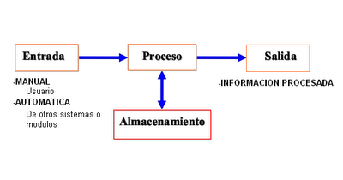
1- INTRODUCCIÓN
Sistemas Informáticos
Sistema
Sistema de información
Sistema Informático

Slide 4
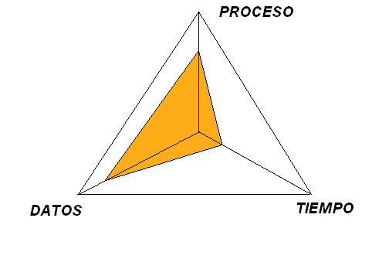
1- INTRODUCCIÓN
Sistemas Informáticos
Los principales componentes de una aplicación informática son:
PROCESO
DATOS
TIEMPO
Y cualquier aplicación se puede representar con un diagrama como el siguiente:

Slide 5
1- INTRODUCCIÓN
Dispositivos de almacenamiento
Un dispositivo de almacenamiento es un instrumento utilizado para almacenar información de cualquier tipo
Al ser el ordenador(máquina electrónica digital) la herramienta principal de los sistemas informáticos, siempre se han buscado dispositivos capaces de almacenar 2 posibles estados ( 0 y 1)
Estos dispositivos han ido evolucionando al mismo tiempo que los propios ordenadores. Se han buscado nuevas tecnologías para almacenar más información en menos espacio físico

Slide 6
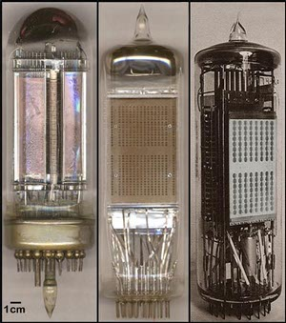
1- INTRODUCCIÓN
Dispositivos de almacenamiento
EVOLUCIÓN Y EJEMPLOS
SELECTRÓN
Un selectrón era una válvula termoiónica capaz de actuar como memoria de acceso directo (RAM) que fue diseñada por RCA en 1946 pero que no estuvo disponible comercialmente hasta la primavera de 1948.
Los diversos modelos que se pusieron a la venta tenían unas capacidades de almacenamiento que variaban entre los 256 y los 4096 bits.

Slide 7
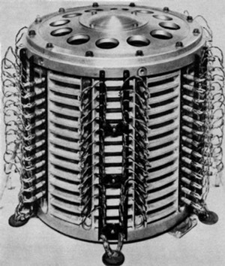
1- INTRODUCCIÓN
Dispositivos de almacenamiento
EVOLUCIÓN Y EJEMPLOS
MEMORIA DE TAMBOR
Inventada por Gustav Tauschek en 1932, era un dispositivo cilindro metálico cuya superficie exterior estaba recubierta por un material ferromagnético.
Fue uno de los primeros sistemas de almacenamiento digital que existieron, y como tal fue muy utilizado en la década de los '50 y principios de los '60, siendo capaz de albergar en su interior hasta 10 KB de información.

Slide 8
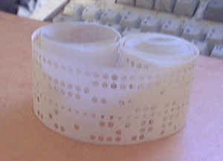
1- INTRODUCCIÓN
Dispositivos de almacenamiento
EVOLUCIÓN Y EJEMPLOS
CINTA PERFORADA
Son unas tiras largas de papel en las que se realizan agujeros para
almacenar datos. Fueron muy utilizadas para comunicaciones con
teletipos y, más tarde, a finales de los 1960 y principios de los '70, como un medio para guardar datos en los miniordenadores de la época.

Slide 9
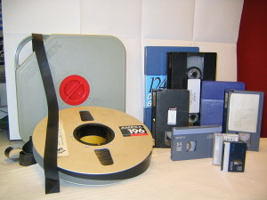
1- INTRODUCCIÓN
Dispositivos de almacenamiento
EVOLUCIÓN Y EJEMPLOS
CINTA MAGNÉTICA
La cinta magnética es un tipo de soporte de almacenamiento de
información que se graba en pistas sobre una banda de un material magnético (generalmente óxido de hierro). Se utilizó por primera vez para guardar datos en 1951 en una computadora UNIVAC I.

Slide 10
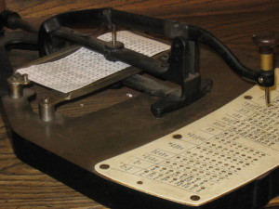
1- INTRODUCCIÓN
Dispositivos de almacenamiento
EVOLUCIÓN Y EJEMPLOS
TARJETA PERFORADA
Las tarjetas perforadas son básicamente unas cartulinas que contienen información digital representada por la presencia o ausencia de agujeros en unas posiciones predeterminadas.
Fueron utilizadas como método de almacenaje en los ordenadores primitivos de los años '60 y '70.

Slide 11
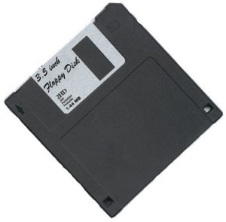
1- INTRODUCCIÓN
Dispositivos de almacenamiento
EVOLUCIÓN Y EJEMPLOS
DISQUETE
Los disquetes fueron desarrollados originalmente por IBM y se pusieron a la venta a principios de los años '70.
Aunque las primeras unidades tenían una memoria de apenas 175 KB, las mejoras que se fueron introduciendo en esta tecnología y, sobre todo, su bajo precio, hicieron de estos
dispositivos los medios preferidos para almacenar información por aficionados a la informática hasta bien entrados los años '90.

Slide 12
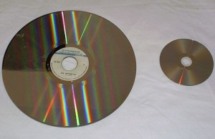
1- INTRODUCCIÓN
Dispositivos de almacenamiento
EVOLUCIÓN Y EJEMPLOS
TECNOLOGÍA LASER
La tecnología Laserdisc fue inventada por David Paul Gregg en 1958, pero el primer disco de vídeo que hacía uso de la misma no fue mostrado en público hasta 1972. Las primeras unidades se pusieron a la venta en 1978, convirtiendo a este sistema en el primer medio de almacenamiento óptico comercializado.

Slide 13
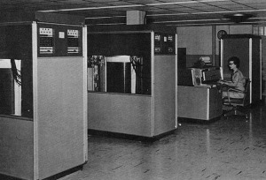
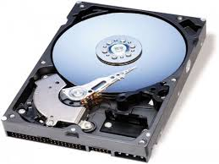
1- INTRODUCCIÓN
Dispositivos de almacenamiento
EVOLUCIÓN Y EJEMPLOS
DISCO DURO
El 13 de septiembre de 1956 IBM presentó al mundo el IBM 350, el primer disco duro de la historia. Podía almacenar casi 4,4 MB, tenía 50 discos de 24 pulgadas de diámetro con 100 superficies de grabación que giraban a 1200 RPM y la tasa de transferencia de datos era de 8800 caracteres por segundo. Medía 1,52 metros de largo, 1,72 metros de alto y 74 centímetros de ancho.
Mucho han cambiado las cosas desde entonces. Cualquier ordenador de nuestros días viene de serie con al menos 1 disco duro de varios cientos de gigabytes.

Slide 14
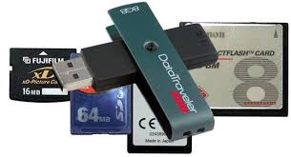
1- INTRODUCCIÓN
Dispositivos de almacenamiento
EVOLUCIÓN Y EJEMPLOS
MEMORIAS FLASH
Las memorias flash aunque se inventaron a mediados de los 80, han empezado a ser muy utilizados hace relativamente poco tiempo.
Ahora se encuentran en discos duros SSD, tarjetas de memoria, o lápices USB. Esto es debido a una serie de ventajas respecto a los almacenamientos que se venían usando:
Velocidad de acceso uniforme
Resistencia a los golpes
Menor ruido
Consumen menos
La mayor desventaja es que una memoria flash tiene un número de escrituras máximo a partir de la cual dejan de funcionar.

Slide 15
2- FICHEROS
Concepto
El concepto de BASE DE DATOS no apareció hasta los años 60
Hasta ese momento la forma de almacenar la información era en FICHEROS SECUENCIALES independientes, lo que planteaba una serie de problemas:
REDUNDANCIA DE DATOS: parte de la información aparecía duplicada en más de un fichero, ocupando más espacio en disco
ACTUALIZACIONES MÁS COMPLEJAS: debido al problema de redundancia
PELIGRO DE INCONSISTENCIA DE DATOS: debido a los problemas anteriores, podemos tener incongruencias en los datos los distintos ficheros
DEPENDENCIA CON LOS PROGRAMAS: Los ficheros se hacen a medida, lo que implica que cualquier modificación de la estructura del fichero implica una modificación de los programas.
DIFICULTAD DE INTEGRACIÓN: Los archivos no se pueden “combinar” fácilmente , al tener diferentes formatos y estructura (Informes que requieren datos de diferentes archivos)

Slide 16
2- FICHEROS
Concepto
Ejemplo: Queremos guardar la siguiente información de una empresa
Clientes: dni, nombre, apellidos, dirección, telefono
Facturas: codigo, nombre, apellidos, dirección, precio
Y varios usuarios pueden acceder a la información de los 2 ficheros
Procesamiento
de
Clientes
Archivo
de
Clientes
Usuario fichero Clientes
Algunos datos repetidos
Procesamiento
de
Facturas
Archivo
de
Facturas
Usuario del
Fichero
Facturas

Slide 17
2- FICHEROS
Concepto
DEFINICIONES:
FICHERO: Conjunto de información relacionada entre sí y estructurada en unidades más pequeñas llamadas registros.
REGISTRO: Estructura de datos homogéneos referentes a una misma entidad (clientes, facturas, etc…) , formada por elementos más pequeños denominados campos.
CAMPOS: Cada uno de los elementos que constituyen un registro y que se considera la unidad mínima de información de un fichero (dni, nombre, apellidos, …).

Slide 18
2- FICHEROS
Concepto
SISTEMAS DE BASE DE DATOS vs. SISTEMAS DE ARCHIVOS
Sistema de Base de Datos | Sistema de Archivos
Se mantiene un único almacén de datos que se define una sola vez y al cual tienen acceso muchos usuarios. | Cada usuario define e implementa los archivos requeridos para una aplicación específica.
Naturaleza autodescriptiva de los sistemas de base de datos: el sistema no solo contiene la base de datos misma, sino también una definición o descripción completa de esta. | La definición de los datos es parte de los programas de aplicación, por tanto dichos programas sólo pueden trabajar con una base de datos específica.
Separación entre los programas y los datos: los programas de acceso del SGBD deben ser independientes de cualquier archivo específico. La estructura de los archivos de datos está en el catálogo aparte de los programas de acceso. | La estructura viene integrada en los programas de acceso, así que cualquier modificación de la estructura de un archivo puede requerir la modificación de todos los programas que tienen acceso a dicho archivo.
Manejo de múltiples vistas de los datos: cada uno de los usuarios de la base de datos puede requerir una perspectiva o vista diferente de la misma. | En los sistemas de archivos no existen diferentes vistas de datos.

Slide 19
2- FICHEROS
Concepto
SISTEMAS DE BASE DE DATOS vs. SISTEMAS DE ARCHIVOS
Sistema de Base de Datos | Sistema de Archivos
Abstracción de los datos: el SGBD provee al usuario una representación conceptual de los datos que no incluye (necesariamente) detalles de su implementación. | Cada archivo puede estar definido por su longitud de registros y cada campo puede ser especificado por su byte de comienzo dentro de un registro y su longitud en byte.
Procesamiento de transacciones multiusuario: los SGBD deben permitir el acceso simultáneo a varios usuarios. El SGBD debe incluir software de control de concurrencia para asegurarse de que las actualizaciones de un dato sean las correctas, además de asegurarse de que estas actualizaciones estén disponibles para todos lo usuarios. | En los sistemas de archivos existen muchas incoherencias en los datos, debido a este fallo en las actualizaciones.

Slide 20
2- FICHEROS
Clasificación
Según la función y el uso, se pueden clasificar en 2 grupos:
PERMANENTES:
Aquellos que existen durante todo el ciclo de vida de un sistema informático. Sus registros no suelen sufrir muchas alteraciones o modificaciones.
A su vez los podemos dividir en:
Maestros o Principales: aquellos que almacenan la información básica del sistema (clientes, artículos, …). Sus datos pueden variar en el tiempo.
Constantes: Los registros que almacenan no sufren variaciones a lo largo del tiempo (ej: tabla que almacena el iva de distintos artículos)
Históricos: Contienen información acumulada a lo largo del tiempo sobre las actualizaciones sufridas por los ficheros maestros (utilizados para auditoría, copias de seguridad, ficheros log, etc…)

Slide 21
2- FICHEROS
Clasificación
Según la función y el uso, se pueden clasificar en 2 grupos:
TEMPORALES:
Aquellos que tienen un tiempo de vida determinado (horas, días, meses, …) y que suelen tener alteraciones frecuentes.
Dentro de estos podemos distinguir:
De movimiento: contienen información necesaria para la actualización de los ficheros maestros.
Ejemplo: fichero de solicitudes de matriculación
De maniobra: ficheros auxiliares creados por el sistema durante la ejecución del programa, con el fin de obtener cierta información que será procesada (ejemplo: cálculo de comisiones, descuentos, …).
Su periodo de vida suele ser inferior al de los ficheros de movimiento y son transparentes al usuario.

Slide 22
2- FICHEROS
Operaciones con ficheros y registros:
Operaciones con ficheros:
Creación: para poder realizar cualquier operación sobre un fichero es necesario que exista, es decir, que haya sido creado previamente
Apertura: para poder trabajar con un fichero (lectura o escritura), este debe ser abierto
Cierre: una vez realizadas las operaciones sobre el fichero, este debe ser cerrado
Actualización: operación que permite mantener actualizado el fichero (operaciones con registros que veremos más adelante)
Ordenación o clasificación: establecer un orden entre los registros almacenados dentro del fichero, de acuerdo con unos criterios
Copia: a partir de un fichero origen se crea otro fichero destino con la misma estructura y contenido que el primero

Slide 23
2- FICHEROS
Operaciones con ficheros y registros:
Operaciones con ficheros:
Concatenación: A partir de dos ficheros con la misma estructura, se crea un tercer fichero con la misma estructura y cuya información es la suma de los dos primeros
Fusión o mezcla: permite obtener, a partir de varios ficheros con la misma estructura interna, un nuevo fichero que contenga los registros de todos los anteriores sin alterar la ordenación de estos
Intersección: crear un nuevo fichero partiendo de los registros comunes a 2 o mas ficheros con la misma estructura
Partición: permite obtener varios ficheros a partir de uno inicial en función de alguna característica
Compactación o empaquetamiento: permite la reorganización de los registros de un fichero eliminando huecos libres por la eliminación de registros
Consulta: permite acceder a los registros y conocer su contenido
Borrado o destrucción: eliminamos un fichero

Slide 24
2- FICHEROS
Operaciones con ficheros y registros:
Operaciones con registros:
Altas: consiste en la adición o inserción de uno o más registros en el fichero.
Bajas: consiste en eliminar uno o más registros del fichero.
Se puede realizar de dos formas:
Marcando el registro mediante un campo existente llamado flag o bandera. El registro eliminado no será accesible, pero sigue existiendo y ocupando espacio en el fichero. Permite recuperación del registro.
Borrado físico del fichero: el registro es borrado del fichero, impidiendo su acceso y liberando el espacio que ocupa. No permite la recuperación del registro.
Modificación: consiste en realizar un cambio total o parcial de uno o varios campos de los registros de un fichero
Consulta: permite acceder a uno o varios registros

Slide 25
2- FICHEROS
Organización y acceso de ficheros:
ORGANIZACIÓN: Es la forma en la que los datos son estructurados y almacenados sobre el dispositivo de almacenamiento.
Dependerá por tanto, del tipo de dispositivo:
Secuenciales: cintas magnéticas, etc…
Direccionables: disquete, disco duro, etc…
ACCESO: Es el procedimiento necesario para seleccionar un registro. El tipo de dispositivo también puede condicionar el tipo de acceso
TIPOS:
Secuencial
Directo
Indexado

Slide 26
3- BASES DE DATOS
Concepto:
En general, una base de datos se puede definir como un conjunto de información relacionada que se encuentra agrupada ó estructurada.
Desde el punto de vista informático, una base de datos es un sistema formado por un conjunto de datos almacenados en discos que permiten el acceso directo a ellos y un conjunto de programas que manipulen ese conjunto de datos (SGBD).
Para que pueda denominarse como base de datos, el sistema debe satisfacer una serie de características “ideales” (que veremos a continuación)

Slide 27
3- BASES DE DATOS
Características “ideales” de las Bases de Datos
Versatilidad para la representación de la información:
Aunque la información que forma parte del dominio de un problema es única, pueden existir diferentes visiones de esta información (globales o parciales).
Lo veremos más adelante.
Desempeño:
Deben asegurar un tiempo de respuesta adecuado en la comunicación hombre-máquina, permitiendo el acceso simultáneo al mismo o distinto conjunto de información por el mismo o distinto procedimiento (Acceso concurrente)
Mínima redundancia:
Uno de los problemas que vimos de los sistemas de ficheros era la repetición de información. Las bases de datos NO evitan totalmente la redundancia (por tener que representar las relaciones entre entidades), pero siempre hay que intentar minimizarla (evita problemas de inconsistencia e integridad de los datos)

Slide 28
3- BASES DE DATOS
Características “ideales” de las Bases de Datos
Capacidad de acceso:
Además de tener un buen desempeño, una base de datos debe ser capaz de “responder” a cualquier consulta sobre la información que contiene. Una información a la que no se pueda acceder o sea difícil el acceso, no será una información útil
Integridad:
Hace referencia a la veracidad de los datos almacenados con respecto a la información existente en el dominio del problema que trata la misma.
La integridad afecta a distintos aspectos:
Garantizar que los datos no sean destruidos ni modificados de forma anómala (seguridad) o por fallos de software o hardware
Establecer procedimientos que verifiquen que los valores se ajustan a los requerimientos y restricciones extraídas en el análisis del sistema.
Ejemplos: * un campo edad debe ser mayor de 18
* integridad referencial entre entidades

Slide 29
3- BASES DE DATOS
Características “ideales” de las Bases de Datos
Simplicidad:
Deben estar basadas en representaciones lógicas lo más simples posible (ej: tablas, árboles, grafos, …)
Seguridad:
Hace referencia a la capacidad de ésta para proteger los datos contra su perdida total o parcial por fallos del sistema o por accesos accidentales o intencionados (hackers). En este apartado se podrían destacar herramientas como el acceso de usuarios mediante contraseñas o una determinada planificación de copias de seguridad.
Privacidad:
Hace referencia a la reserva de la información de la misma a personas no autorizadas.
Este aspecto está legislado (ley de protección de datos)

Slide 30
3- BASES DE DATOS
Características “ideales” de las Bases de Datos
Afinación:
Hace referencia a la organización física de la información de la base de datos, la cual determina directamente el tiempo de respuesta (tipo de disco, fragmentación de los datos, índices, etc…)
Interfaz con el pasado y futuro:
Las necesidades de organización de la información de un sistema cambian continuamente y una base de datos debe estar abierta a estos cambios de forma que no afecten ( o lo menos posible) a los procedimientos existentes.
Por otra parte, debe estar abierta a reconocer información organizada físicamente por otro software.
Por ejemplo, la base de datos existente antes de una nueva implantación de un sistema, es una valiosa información y se debería “importar” al nuevo sistema.

Slide 31
3- BASES DE DATOS
Características “ideales” de las Bases de Datos
Independencia del sistema lógico y físico:
La independencia lógica quiere decir que la modificación de la representación lógica (tablas, …) del dominio del problema no debería afectar a los programas de aplicación que los manipulan
La independencia física quiere decir que la modificación en la unidades de almacenamiento y de las estructuras físicas de la información no deberían afectar a los procedimientos (quizá si a la velocidad, etc…)

Slide 32
3- BASES DE DATOS
Características “ideales” de las Bases de Datos
Ejemplo de falta de integridad o inconsistencia de datos por falta de control en accesos concurrentes:
Partimos de un SALDO inicial de 5000 € y se accede al mismo desde 2 sucursales con la siguiente secuencia de tiempo:
Como se puede comprobar, en el instante T+3 se produce una inconsistencia de datos, ya que el SALDO en este instante debería ser de 7000 €
TIEMPO | SUCURSAL A | SUCURSAL B | SALDO
T | Leer SALDO |  | 5000
T+1 | SALDO=SALDO+1000 | Leer SALDO | 5000
T+2 | Guardar saldo | SALDO=SALDO+1000 | 6000
T+3 |  | Guardar SALDO | 6000

Slide 33
3- BASES DE DATOS
Visiones y niveles de abstracción de una Base de datos
Una base de datos es manejada por distintos usuarios (informáticos y no informáticos) y dependiendo de su función deberán tener una visión u otra de la base de datos.
Podemos hablar de 3 visiones de la base de datos:
Visión externa: es la que tienen los usuarios finales de la base de datos. Un usuario trata sólo con una visión parcial de la información. Estas visiones particulares son proporcionadas por los programas de aplicación (formularios, informes, etc..) y podremos tener tantas como usuarios.
Visión conceptual: esta es la visión que nos interesa a nosotros.
Es la visión o representación del sistema tal y como este se presenta en el mundo real.
En el análisis del sistema se determinarán:
Los objetos o entidades que intervienen
Las propiedades o características de las entidades
Las relaciones o dependencias entre las propiedades
Esta el la visión que tendrán los analistas y programadores de la base de datos (también el administrador deberá conocer esta visión)

Slide 34
3- BASES DE DATOS
Visiones y niveles de abstracción de una Base de datos
Podemos hablar de 3 visiones de la base de datos:
Visión física: es la representación de cómo la información es almacenada en los dispositivos de almacenamiento.
Describe las estructuras u organizaciones físicas, dispositivos, volúmenes, ficheros, tipos de datos, punteros, etc…
Estas 3 formas de descripción son en realidad 3 niveles de abstracción diferentes, donde en cada uno se describen aquellos objetos de interés para el usuario de ese nivel:
NIVEL EXTERNO: es el de mayor nivel de abstracción y se corresponde con las visiones parciales que tienen los usuarios finales (formularios de registro, informes, etc..)
NIVEL LOGICO o CONCEPTUAL: se corresponde con la visión conceptual que tienen el diseñador y los analistas y programadores. Para ellos la base de datos serán entidades, relaciones entre entidades, atributos, tablas, etc…
NIVEL INTERNO: es el de menor nivel de abstracción y se corresponde con la visión física que tiene el administrador de la base de datos (ficheros, volúmenes, etc..)

Slide 35
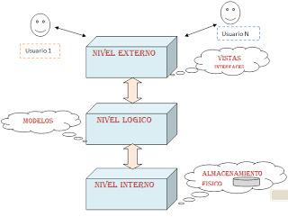
3- BASES DE DATOS
Visiones y niveles de abstracción de una Base de datos
El siguiente gráfico representa estos niveles de abstracción:
Esta separación por niveles intenta conseguir la independencia lógica y física de datos mencionada anteriormente (no siempre se consigue)

Slide 36
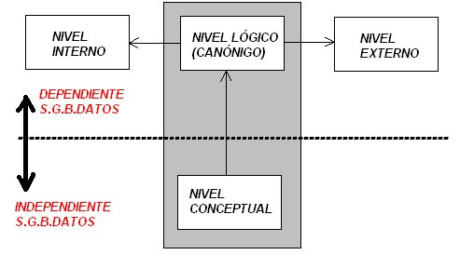
3- BASES DE DATOS
Dependencia de los distintos niveles con el SGBD
Se puede decir que el nivel de abstracción LÓGICO es el más importante, pudiendo distinguir en él 2 subniveles:
NIVEL CONCEPTUAL: Se describe el sistema mediante entidades, atributos, relaciones entre entidades, etc…
(Ejemplo: el modelo ENTIDAD/RELACIÓN)
NIVEL LOGICO o CANÓNIGO: para representar estas entidades, atributos, etc… existen distintas formas o modelos
(Ejemplo: tablas, árboles, gráfos, …)

Slide 37
4- SISTEMAS GESTORES DE BASES DE DATOS
Es importante conocer la diferencia entre lo que es una base de datos y lo que es un Sistema de Gestión de Bases de Datos.
Cuando se habla de base de datos se habla de información que está almacenada cumpliendo una serie de características, pero para que se den estas características se necesitan una serie de procedimientos (software) que realicen esta función.
Un S.G.B. Datos es una colección de programas de aplicación que proporcionan a los distintos usuarios los medios necesarios para realizar las siguientes tareas:
Definición de los datos a los distintos niveles (físico, lógico y externo)
Manipulación de los datos (inserción, modificación, borrado y consulta)
Mantenimiento de la integridad (en cuanto a los datos, sus valores y sus relaciones
Control de la privacidad y seguridad de los datos
En definitiva, poner los medios necesarios para el establecimiento de todas aquellas características exigibles a una base de datos

Slide 38
4- SISTEMAS GESTORES DE BASES DE DATOS
También se podría ver un S.G.B. Datos como un intermediario entre el S.Operativo y los distintos usuarios que manejan la base de datos.
VISTAS EXTERNAS (usuarios finales)
BASE DATOS DISCO
SISTEMA OPERATIVO
S.G.B. DATOS
VISTA CONCEPTUAL (analistas, programadores)
VISTA INTERNA (administrador )

Slide 39
4- SISTEMAS GESTORES DE BASES DE DATOS
Componentes de los S.G.B.DATOS:
Lenguajes de los SGBD:
Todos los SGBD ofrecen lenguajes e interfaces apropiadas para cada tipo de usuario: administradores, diseñadores, programadores de aplicaciones y usuarios finales.
Los lenguajes del SGBD se clasifican en:
Lenguaje de definición de datos (DDL):
se utiliza para especificar el esquema de la BD, las vistas de los usuarios y las estructuras de almacenamiento.
Es el que define el esquema conceptual y el esquema interno.
Lo utilizan los diseñadores y los administradores.
Los esquemas definidos por este lenguaje, se almacenan en el DICCIONARIO DE DATOS.

Slide 40
4- SISTEMAS GESTORES DE BASES DE DATOS
Componentes de los S.G.B.DATOS:
Lenguajes de los SGBD:
Los lenguajes del SGBD se clasifican en:
Lenguaje de manipulación de datos (DML):
se utilizan para leer y actualizar los datos de la BD.
Es el utilizado por los usuarios para realizar consultas, inserciones, eliminaciones y modificaciones.
Tipos de DML:
Procedurales
No procedurales

Slide 41
4- SISTEMAS GESTORES DE BASES DE DATOS
Componentes de los S.G.B.DATOS:
Lenguajes de los SGBD:
Los lenguajes del SGBD se clasifican en:
Lenguaje de manipulación de datos (DML):
Procedurales:
El usuario será normalmente un programador y especifica el acceso a los datos llamando a los procedimientos necesarios.
Estos lenguajes acceden a un registro y lo procesan.
Las sentencias están embebidas en un lenguaje de alto nivel llamado anfitrión.
Las BD jerárquicas y en red utilizan estos DML procedurales.
No procedurales :
Son los lenguajes declarativos.
Se pueden introducir interactivamente instrucciones desde un terminal y también pueden ir embebidas en un lenguaje de programación de alto nivel.
Estos lenguajes permiten especificar los datos a obtener en una consulta, o los datos a modificar, mediante sentencias
Las BD relacionales utilizan lenguajes no procedurales como SQL (Structured Quero Language)

Slide 42
4- SISTEMAS GESTORES DE BASES DE DATOS
Componentes de los S.G.B.DATOS:
Lenguajes de los SGBD:
Los lenguajes del SGBD se clasifican en:
La mayoría de los SGBD comerciales incluyen lenguajes de cuarta generación (4GL):
Que permiten al desarrollar aplicaciones de forma fácil y rápida
También se les llama “herramientas de desarrollo”
Ejemplos de herramientas del SGBD ORACLE:
PL/SQL lenguaje para crear procedimientos que interractuan con los datos de la BD.
SQL Forms para la generación de formularios de pantalla y para interactuar con los datos
SQL Reports para generar informes de los datos contenidos en la BD

Slide 43
4- SISTEMAS GESTORES DE BASES DE DATOS
Componentes de los S.G.B.DATOS:
EL DICCIONARIO DE DATOS:
Es el lugar donde se deposita información acerca de todos los datos que forman la BD
También se suele denominar “metabase de datos”
En una BD relacional, el diccionario proporciona información como:
• La estructura lógica y física de la BD.
• Las definiciones de todos los objetos de la BD: tablas, vistas, índices, disparadores, procedimientos, funciones, etcétera.
• El espacio asignado y utilizado por los objetos.
• Los valores por defecto de las columnas de las tablas.
• Información acerca de las restricciones de integridad.
• Los privilegios y roles otorgados a los usuarios.
• Auditoría de información, como los accesos a los objetos.

Slide 44
4- SISTEMAS GESTORES DE BASES DE DATOS
Componentes de los S.G.B.DATOS:
EL DICCIONARIO DE DATOS:
Un diccionario de datos debe cumplir las siguientes características:
• Debe soportar las descripciones de los modelos conceptual, lógico, interno y externo de la BD.
• Debe estar integrado dentro del SGBD.
• Debe apoyar la transferencia eficiente de información al SGDB.
• Debe reflejar los cambios en la descripción de la BD.
• Debe estar almacenado en un medio de almacenamiento con acceso directo para la fácil recuperación de información (en bases de datos relacionales, se almacenan en tablas y vistas).

Slide 45
4- SISTEMAS GESTORES DE BASES DE DATOS
Componentes de los S.G.B.DATOS:
EL GESTOR DE LA BASE DE DATOS:
También llamado “monitor” o “motor”
Es un componente software encargado de garantizar el correcto, seguro, integro y eficiente acceso y almacenamiento de los datos
Toda operación que quiera hacer el usuario “contra” la base de datos debe ser previamente permitida por el gestor de la misma (podrá ser permitida y realizada, o la podrá rechazar)

Slide 46
4- SISTEMAS GESTORES DE BASES DE DATOS
Componentes de los S.G.B.DATOS:
EL GESTOR DE LA BASE DE DATOS:
Es el responsable de:
Garantizar la protección de los datos contra accesos no autorizados, tanto intencionados como accidentales.
Garantizar la integridad de los datos : los valores de los datos que se almacenan deben satisfacer ciertos tipos de restricciones de consistencia y reglas de integridad, que especificará el administrador de la BD
Proporcionar herramientas y mecanismos para la planificación y realización de copias de seguridad y restauración.
Debe ser capaz de recuperar la BD llevándola a un estado consistente en caso de ocurrir algún suceso que la dañe.
Debe asegurar el acceso concurrente y ofrecer mecanismos para conservar la consistencia de los datos en el caso de que varios usuarios actualicen la BD de forma concurrente.

Slide 47
4- SISTEMAS GESTORES DE BASES DE DATOS
Componentes de los S.G.B.DATOS:
EL ADMINISTRADOR DE LA BASE DE DATOS:
En los sistemas de gestión de BBDD existen diferentes categorías de usuarios, y cada una se caracterizan porque cada una de ellas tiene una serie de privilegios o permisos sobre los objetos que forman la BD.
En los sistemas Oracle las categorías más importantes son:
• Los usuarios de la categoría DBA (Database Administrator): cuya función es precisamente administrar la base y que tienen, el nivel más alto de privilegios.
• Los usuarios de la categoría RESOURCE: que pueden crear sus propios objetos y tienen acceso a los objetos para los que se les ha concedido permiso.
• Los usuarios del tipo CONNECT: que solamente pueden utilizar aquellos objetos para los que se les ha concedido permiso de acceso.

Slide 48
4- SISTEMAS GESTORES DE BASES DE DATOS
Componentes de los S.G.B.DATOS:
EL ADMINISTRADOR DE LA BASE DE DATOS:
El DBA tiene una gran responsabilidad ya que posee el máximo nivel de privilegios.
En la administración de una BD siempre hay que procurar que haya el menor número de administradores, a ser posible una sola persona.
El DBA se encarga principalmente de las siguientes tareas:
Instalar SGBD en el sistema informático.
Crear las BBDD que se vayan a gestionar.
Crear y mantener el esquema de la BD.
(sigue)

Slide 49
4- SISTEMAS GESTORES DE BASES DE DATOS
Componentes de los S.G.B.DATOS:
EL ADMINISTRADOR DE LA BASE DE DATOS:
El DBA se encarga principalmente de las siguientes tareas:
Crear y mantener las cuentas de usuario de la BD.
Arrancar y parar SGBD, y cargar las BBDD con las que se ha de trabajar.
Colaborar con el administrador del S.O. en las tareas de ubicación, dimensionado y control de los archivos y espacios de disco ocupados por el SGBD.
Colaborar en las tareas de formación de usuarios.
Establecer estándares de uso, políticas de acceso y protocolos de trabajo diario para los usuarios de la BD.
Suministrar la información necesaria sobre la BD a los equipos de análisis y programación de aplicaciones.
(sigue)

Slide 50
4- SISTEMAS GESTORES DE BASES DE DATOS
Componentes de los S.G.B.DATOS:
EL ADMINISTRADOR DE LA BASE DE DATOS:
El DBA se encarga principalmente de las siguientes tareas:
Efectuar tareas de explotación como:
Vigilar el trabajo diario colaborando en la información y resolución de las dudas de los usuarios de la BD.
Controlar en tiempo real los accesos, tasas de uso, cargas en los servidores, anomalías, etcétera.
Llegado el caso, reorganizar la BD.
Efectuar las copias de seguridad periódicas de la BD.
Restaurar la BD después a partir de las copias de seguridad.
Estudiar las auditorías del sistema para detectar anomalías, intentos de violación de la seguridad, etcétera.
Ajustar y optimizar la BD mediante el ajuste de sus parámetros, y con ayuda de las herramientas de monitorización y de las estadísticas del sistema.

Slide 51
5- MODELOS LÓGICOS DE DATOS
Como se ya se ha comentado, uno de los objetivos más importantes de un SGBD es proporcionar a los usuarios una visión abstracta de los datos a distintos niveles.
Para poder representar cada una de estas abstracciones, se utilizan los MODELOS LÓGICOS DE DATOS

Slide 52
5- MODELOS LÓGICOS DE DATOS
Los modelos de datos se definen como el conjunto de conceptos o herramientas conceptuales que sirven para describir la estructura de una BD:
los datos
las relaciones
las restricciones que se deben cumplir sobre los datos
Se denomina esquema de la BD a la descripción de una BD mediante un modelo de datos. Este esquema se especifica durante el diseño de la misma.
Los modelos de datos de datos que nos interesan en este tema son los utilizados para representar el nivel conceptual (independiente del SGBD) y el nivel lógico (dependiente del SGBD)

Slide 53
5- MODELOS LÓGICOS DE DATOS
Según esto, podemos distinguir entre:
Modelos lógicos basados en objetos o entidades: Utilizados para definir el esquema conceptual y destacan entre ellos:
Modelo Entidad/Relación
Modelo binario
Modelo infológico
Modelo semántico de datos
Modelos lógicos basados en registros: Utilizados para definir el esquema lógico y destacan entre ellos:
Modelo Relacional (estructura principal las tablas)
Modelo Jerárquico (estructura principal el árbol)
Modelo en red (estructura principal el grafo)

Slide 54
6- BASES DE DATOS DISTRIBUIDAS
Surgen con la idea de distribuir el contenido de la Base de Datos en diferentes ordenadores (normalmente en localizaciones geográficas distintas)
TRABAJO:
Realiza un trabajo sobre las bases de datos distribuidas (el contenido, formato, extensión, plazo de entrega, etc… se explicará en clase)

